Slide 1
Μεθοδολογία της έρευνας στις Κοινωνικές Επιστήμες Ι &ΙΙ
11^{ο} μάθημα

Slide 2
Κλίμακες Μέτρησης
• Η διάκριση της διαφοράς άλλοτε αναφέρεται
στο «βαθμό» και άλλοτε στην «ποιότητα».
• Η μέτρηση είναι εφικτή μόνο επειδή υπάρχει
μια ορισμένη αντιστοιχία μεταξύ του χειρισμού
των χαρακτηριστικών των αντικειμένων και των
ιδιοτήτων ενός μαθηματικού συστήματος.
• Εμπειρικές διαδικασίες για προσδιορισμό
ισότητας, ταξινόμησης, ισότητας διαφορών,
ισότητας λόγων.

Slide 3
• Η συμβατική σειρά των αριθμών επιδέχεται ανάλογες μαθηματικές πράξεις Αυτό
οδηγεί σε διαφορετικές κλίμακες μέτρησης.
• 4 τύποι κλιμάκων μέτρησης:
- Ονομαστική (nominal)
- Τακτική (ordinal) ποιοτικές
- Κλίμακα διαστήματος (interval) ποσοτικές
- Κλίμακα λόγων (ratio) ή
μετρικές

Slide 4
Ονομαστική κλίμακα
Η ατελέστερη κλίμακα μέτρησης.
Δύο ή περισότερες κατηγορίες για την ταξινόμηση
των αντικειμένων που ερευνώνται. Η μόνη σχέση
είναι ότι διαφέρουν μεταξύ τους. Δεν υπάρχει
ένδειξη για «περισσότερο» ή «λιγότερο». Η χρήση
των αριθμών είναι συμβολική (π.χ. φύλο,
εθνικότητα).
Κατηγορικά δεδομένα.

Slide 5
Επιτρέπει την περιορισμένη χρήση στατιστικών εργαλείων. Αυτά που
χρησιμοποιούμε σε περιπτώσεις
αρίθμησης και όχι μέτρησης όπως
συχνότητες, δεσπόζουσα τιμή (το σημείο
της κλίμακας με τη μεγαλύτερη συχνότητα),
διαξωνικοί πίνακες.

Slide 6
Τακτική κλίμακα (ordinal)
Προσδιορίζει τις σχετικές θέσεις αντικειμένων
ή ατόμων με βάση ένα χαρακτηριστικό, χωρίς
να λέει τίποτα ως προς τις αποστάσεις μεταξύ
των θέσεων. Το βασικό απαιτούμενο μιας
τακτικής κλίμακας είναι η τάξη εμπειρικές
πράξεις που προσδιορίζουν το «μεγαλύτερο», «μικρότερο», «περισσότερο», «ίσο».
π.χ. η σειρά παιδιών, η κοινωνική τάξη.

Slide 7
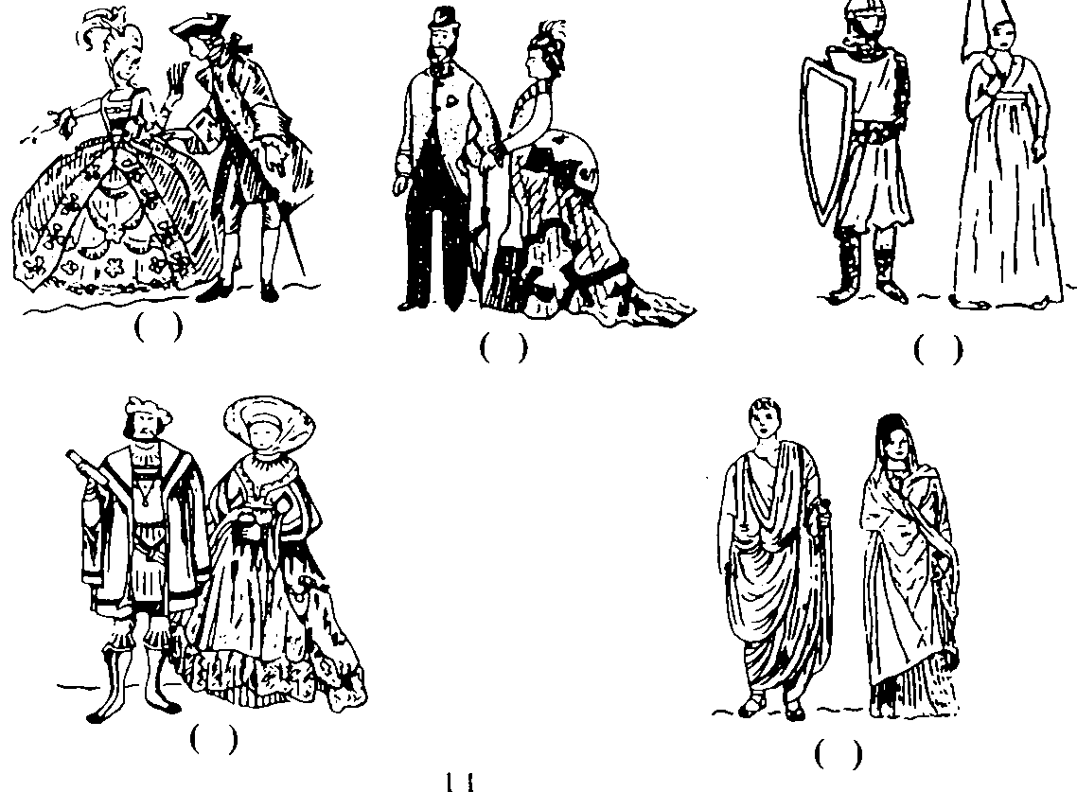

Slide 8
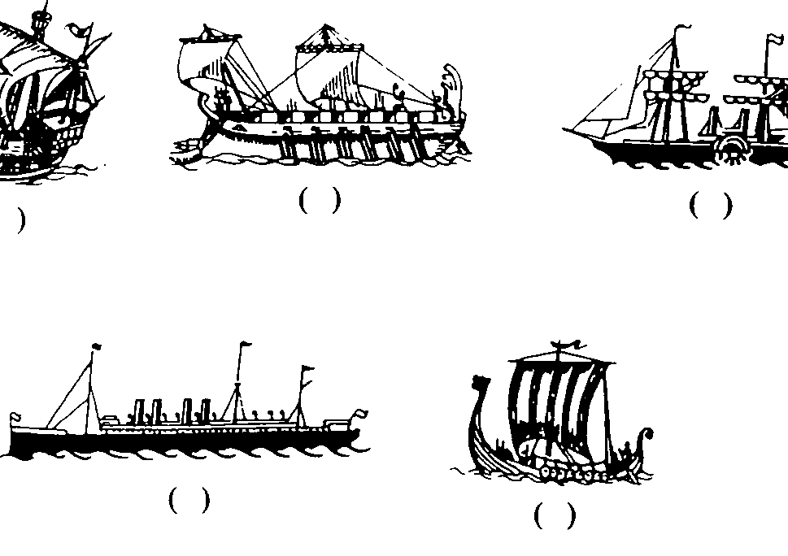

Slide 9
Οι τακτικοί αριθμοί δεν υποδηλώνουν απόλυτες
ποσότητες, ούτε μπορούμε να υποθέσουμε ότι
τα διαστήματα ανάμεσα στους αριθμούς είναι ίσα.
Στατιστκά μεγέθη: εκτός από την αρίθμηση, η
διάμεσος (χωρίζει την κλίμακα σε δύο ίσα μέρη),
τα ποσοστιμόρια και διάφοροι τύποι μεγεθών
συσχέτισης.
Ωστόσο κάποιοι χρησιμοποιούν χειρισμούς
κλιμάκων ίσων διαστημάτων όπως μέσοι όροι,
τυπικές αποκλίσεις κλπ.

Slide 10
Κλίμακα διαστήματος (interval scale)
Δεν βασίζεται μόνο στο «μεγαλύτερο» ή
«μικρότερο» αλλά και σε ίσες μονάδες
(διαστήματος). Επιτρέπει τον προσδιορισμό
των αποστάσεων μεταξύ 2 σημείων της
κλίμακας. Όπως και στις δύο προηγούμενες
το «μηδέν» είναι αυθαίρετο, άρα ο πολλαπλα-
σιασμός και η διαίρεση δεν έχουν νόημα.

Slide 11
Οι σχέσεις μεταξύ των διαφορετικών θέσεων της κλίμακας μπορούν να εκφραστούν με
βάση την απόστασή τους και τα διαστήματα
ανάμεσα στους αριθμούς είναι ίσα.
π.χ. Βαθμολογία επίδοσης των μαθητών μιας τάξης. Η διαφορά (ως προς το βαθμό επίδοσης) ανάμεσα στ ους μαθητές που
κατατάσσονται στο 5 και στο 6 είναι ίδια με
αυτή που υπάρχει ανάμεσα στο 9 και το 10.

Slide 12
Κλίμακα λόγων (ratio)
Έχουμε και απόλυτο μηδέν. Εκτός από
ομοιότητα-διαφορά, ανιούσα-κατιούσα τάξη και ισότητα διαστημάτων έχουμε και
ισότητα των λόγων.
π.χ. Ο Γιώργος είναι δύο φορές βαρύτερος από τον Γιάννη.
Μετατροπή σε δευτερογενείς κλίμακες (εκα-
τοστιαίες τιμές z –τιμές) ομοειδείς
κλίμακες που μπορούν να ενοποιηθούν

Slide 13
Κλίμακες μέτρησης στάσεων
Δίνουν τη δυνατότητα να δημιουργηθούν
γενικοί δείκτες από επιμέρους δείκτες
(ερωτήσεις) που αφορούν την ίδια θεωρητική
έννοια. Οι επιμέρους ερωτήσεις ενοποιούνται
σε μια γενική κλίμακα που αποτελεί τη
μέτρηση του φαινομένου που μελετάμε. Ο
βαθμός που παίρνει ο ερωτώμενος συνοψίζει
τις απαντήσεις στις επιμέρους ερωτήσεις και
αντιπροσωπεύει τη γενική στάση.

Slide 14
Κλίμακα Likert (1932)
Η πιο διαδεδομένη και η πιο εύκολη στην κατασκευή
και την εφαρμογή της.
Βασίζεται σε δύο παραδοχές: (α) υπάρχει ένα
μονοδιάστατο συνεχές για κάθε στάση και κάθε
θέμα που απαρτίζει την κλίμακα είναι μονοτονική
συνάρτηση αυτού του συνεχούς, (β) η συνολική
βαθμολογία του ερωτώμενου συνδέεται
μονοτονικά με τη στάση που διερευνάται. Δηλαδή
μια υψηλότερη συνολική βαθμολογία είναι
ενδεικτική μιας ευνοϊκότερης απόψης από μια
χαμηλότερη.

Slide 15
Ανάπτυξη της κλίμακας
Διαμορφώνεται κατ’ αρχάς ένας μεγάλος αριθμός
προτάσεων όπου η κάθε μια σχολιάζει ευνοϊκά ή
δυσμενώς το θέμα που εξετάζεται. Παρόμοιος
αριθμός με θετική και αρνητική τοποθέτηση.
Οι ερωτώμενοι καλούνται να τοποθετηθούν
στο βαθμό που συμφωνούν ή διαφωνούν σχε-
τικά με μια σειρά θεμάτων που αντιπροσω-
πεύουν ένα γενικότερο φαινόμενο. Οι δυνατές
απαντήσεις που συνοδεύουν κάθε θέμα έχουν
σταθερή μορφή (5 ή 7 θέσεις) από τον ύψιστο
βαθμό συμφωνίας όσο τον ύψιστο βαθμό
διαφωνίας.

Slide 16
Πιστεύω ότι η Ευρωπαϊκή πολιτική στο
μεταναστευτικό κλεισίματος των συνόρων είναι
σωστή
__1___ __ 2___ __ 3___ __ 4___ __5__
συμωνώ συμφωνώ δεν έχω θέση διαφωνώ διαφωνώ
απόλυτα απόλυτα

Slide 17
Η κλίμακα δοκιμάζεται πιλοτικά σε μικρό δείγμα με τα ίδια χαρακτηριστικά του πληθυσμού.
Στη συνέχεια αντιστρέφεται η βαθμολογία
ώστε όλες οι απαντήσεις να έχουν την ίδια
κατεύθυνση και να μπορούν να αθροιστούν.
Στο τέλος οι ερωτήσεις που περιλαμβάνονται
στην κλίμακα θα πρέπει να διαφοροποιούν
τους ερωτώμενους σε σχέση με τη στάση που
διερευνάται.

Slide 18
Μόνο οι ερωτήσεις που εμφανίζουν υψηλή
σύνδεση με το γενικό συνολκό βαθμό διατηρούνται στην τελική κλίμακα. Εγκυρότητα εννοιολογικής κατασκευής
αναδεικνύονται υποκλίμακες. Όλες οι ερωτήσεις αποτελούν δείκτες της ίδιας θεωρητικής έννοιας.
Στη συνέχεια ελέγχεται η αξιοπιστία. Είτε
με «έλεγχο –επανέλεγχο» είτε με εσωτερική
συσχέτιση (Cronbach a). Αφαιρούνται οι
προβληματικές ερωτήσεις.

Slide 19
Πρόκειται για τακτική μέτρηση μπορεί συγκριθεί πόσο θετική ή αρνητική είναι η στάση ενός ερωτώμενου σε σχέση με κάποιον
άλλον. Δεν μπορεί όμως να προσδιοριστεί η
ακριβής ποσοτική διαφορά μεταξύ τους.
Προσοχή ο ίδιος συνολικός αριθμός για δύο ερωτώμενους μπορεί να προκύπτει από
διαφορετικό συνδυασμό θεμάτων που
απαρτίζουν την κλίμακα.

Slide 20
Κλίμακα Guttman (1944)
(α) Η κλίμακα που κατασκευάζεται είναι
μονοδιάστατη—μετράει μια ιδιότητα και
μόνο. Οι προτάσεις που δείχνουν μια πιο
ευνοϊκή στάση και αυτές που δείχνουν μια
λιγότερο ευνοϊκή στάση μπορούν να τοποθετη-
θούν σε ιεαρχική σειρά.
(β) Κάθε ερώτηση συνοδεύεται από διχοτομικές
απαντήσεις (ναι/όχι, συμφωνώ/διαφωνώ).

Slide 21
1. Οι εκτρώσεις θα πρέπει να είναι νόμιμες
χωρίς περιοριστικούς όρους.
Ναι Όχι
2. Οι εκτρώσεις θα πρέπει να επιτρέπονται
εφόσον οι γονείς έχουν οικονομικές δυσκο-
λίες και δεν μπορούν να ανταπεξέλθουν.
Ναι Όχι
3. Οι εκτρώσεις θα πρέπει να επιτρέπονται σε
περίπτωση που η εγκυμοσύνη είναι
αποτέλεσμα βιασμού.
Ναι Οχι

Slide 22
4. Οι εκτρώσεις θα πρέπει να επιτρέπονται
εφόσον υπάρχει μεγάλη πιθανότητα να
γεννηθεί το παιδί με σοβαρά προβλήματα
υγείας.
Ναι Οχι
5. Οι εκτρώσεις θα πρέπει να επιτρέπονται
εφόσον η υγεία της γυναίκας τίθεται σε
κίνδυνο με τη συνέχιση της εγκυμοσύνης.
Ναι Οχι

Slide 23
Οι ερωτήσεις εκφράζουν προοδευτικά μειωμένη
στήριξη για τις εκτρώσεις. Εφόσον ένας
ερωτώμενος συμφωνεί με την πρώτη ερώτηση
που αντιπροσωπεύει την πιο έντονη στάση υπέρ
των εκτρώσεων θα πρέπει λογικά να συμφωνεί
και με τις υπόλοιπες. Αν υπάρχει διαφωνία με
την πρώτη θα πρέπει λογικά να υπάρχε συμφω-
νία με τις υπόλοιπες τρεις.
Αυτό σημαίνει ότι οι ερωτήσεις αντιπροσωπεύουν
μονοδιάστατη κλίμακα.
Ο συνολικός βαθμός υπολογίζεται αθροίζοντας
όλες τις θετικές απαντήσεις.

Slide 24
Ανάπτυξη της κλίμακας
Επιλέγεται μια σχετικά ένας μικρός αριθμός
από ομοιογενείς προτάσεις που σχετίζονται με
τη στάση που ερευνάται.
2) Μοιράζονται οι προτάσεις σε μια ομάδα
ατόμων και τους ζητείται να απαντήσουν αν
συμφωνούν ή διαφωνούν με κάθε πρόταση.
3) Αναλύονται οι απαντήσεις με σκοπό να
κατασκευαστεί μια κλίμακα από τη διάταξη
των απαντήσεων.

Slide 25
Ερώτηση Ερώτηση
Αναμενόμενοι 1 2 3 4 5 Λανθασμένοι 1 2 3 4 5
σχηματισμοί σχηματισμοί
Α + + + + + + - - - +
Β - + + + + - + + + -
Γ - - + + + - + + - -
Δ - - - + +
Ε - - - - +
Η τέλεια κλίμακα προκύπτει εφόσον οι απαντή-
σεις όλων ταιριάζουν με τους αναμενόμενους
σχηματισμούς. Όταν ο αριθμός των λανθασμένων
σχηματισμών είναι μεγάλος η κλίμακα απορ-
ρίπτεται. Μπορεί προσδιοριστεί στατιστικά η από-
κλιση από την τέλεια κλίμακα (πάνω από 0,9).

Slide 26
Κλίμακα Thurstone ισοεμφανιζόμενων διαστημάτων (1929)
Δεν δημιουργείται με κριτήρια που επιβάλλει
ο ερευνητής αλλά κατασκευάζεται από τη συμ-
μετοχή των ίδιων των ερευνώμενων.
• Ιδιαίτερα χρονοβόρα διαδικασία.
Ανάπτυξη κλίμακας
Ο ερευνητής διατυπώνει ένα μεγάλο αριθμό θεμάτων
(50-100) που συμφωνούν με τη δική του άποψη και
αντιπροσωπεύουν όλο το φάσμα της στάσης από
πολύ ευνοϊκή μέχρι πολύ δυσμενής. Στη συνέχεια

Slide 27
επιλέγει τυχαία περίπου 50 άτομα/κριτές και
τους ζητάει να τα τοποθετήσουν σε αντίστοιχες
κατηγορίες ανάλογα με το πόσο θετική ή
αρνητική θεωρούν τη στάση. Οι κατηγορίες
είναι συνήθως 11 από την πιο ευμενή έως την
πιο δυσμενή. Έτσι ο κάθε κριτής βαθμολογει
τα θέματα σύμφωνα με τη θέση που θεωρεί
ότι αντιπροσωπεύουν στην κλίμακα χωρίς να
εκφράζει ο ίδιος την προσωπική του στάση.

Slide 28
π.χ. «Οι μετανάστες πρέπει όλοι να νομιμοποιη-
θούν» εκφράζει την πιο ευνοϊκή στάση και μπαίνει
στην κατηγορία 1 «Κανένας μετανάστης δεν θα
έπρεπε να γίνεται δεκτός», την πιο δυσμενή και
μπαίνει στην 11^{η} κατηγορία. Αυτό δεν σημαίνει ότι
ο ερωτώμενος εκφράζει πώς ο ίδιος βλέπει το
μεταναστευτικό.
Αν οι κριτές έχουν μεγάλες αποκλίσεις τότε θεω-
ρείται ότι το θέμα δεν είναι σαφές και απορρίπτε-
ται.
Στη συνέχεια υπολογίζεται η διάμεσος (η τιμή που
χωρίζει την κλίμακα σε δύο ίσα μέρη) για κάθε θέμα.

Slide 29
Για την τελική κλίμακα επιλέγονται 20 θέματα
με διάμεσες τιμές που εκτείνονται σε όλο το
φάσμα της στάσης με ίσα διαστήματα μεταξύ
τους.
Τα θέματα που περιλαμβάνονται στο ερωτη-
ματολόγιο παρουσιάζονται με τυχαία σειρά
και όχι με τη σειρά των διάμεσων τιμών.
Όταν δίνεται η κλίμακα οι ερωτώμενοι σημειώ-
νουν τα θέματα με τα οποία συμφωνούν.

Slide 30
Θέση στην κλίμακα
Μου αρέσει να πηγαίνω στην εκκλησία 2,2
επειδή με γεμίζει με θετικές σκέψεις
Η εκκλησία αντιπροσωπεύει την 10,4
υποκρισία και την προκατάληψη
Πιστεύω σε αυτά που διδάσκει η εκκλησία 4,5
αν και έχω ορισμένες αμφιβολίες
Πιστεύω ότι η εκκλησία υφίσταται σε βάρος 11,0
της κοινωνίας
Τα θέματα που εκφράζουν δυσμενή στάση απέναντι
στην εκκλησία έχουν υψηλή διάμεση τιμή. Αυτά που
εκφράζουν θετική έχουν χαμηλή τιμή.

Slide 31
Προσοχή (α) προϋποτίθεται ότι η
αξιολόγηση των κριτών συμπίπτει με την
αξιολόγηση των ερωτώμενων, (β) ενώ η
αξιολόγηση των κριτών υποτίθεται ότι είναι
ανεπηρέαστη από τις προσωπικές τους
στάσεις αυτό δεν είναι πάντα αλήθεια.

